Slide 1
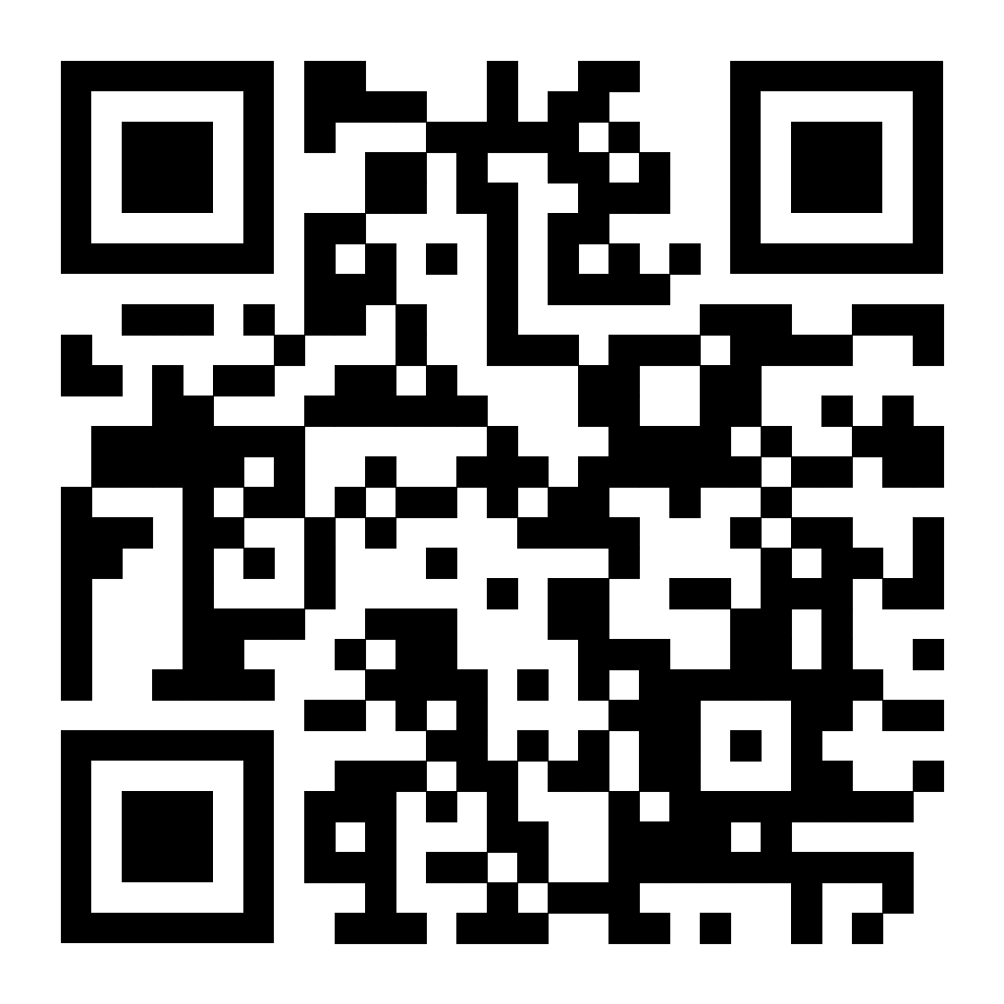
Mikrovyučování Intertextualita v próze Hrdý Budžes
Didaktika literatury
Daniela Šebková
13. 12. 2022

Slide 2
Obecné informace
materiál: úryvky z knihy Hrdý Budžes (2002), recenze knihy
časová náročnost: 45 minut
cíl: žák porozumí pojmu intertextualita a dokáže poznatky aplikovat při rozboru textu

Slide 3
E-U-R
E: Co si představíte pod pojmem intertextualita? (cca 5 min)
brainstorming
návodné otázky
U: pracovní list (cca 30 min)
R: Co je intertextualita a s jakými formami jsme se dnes seznámili? (cca 10 min)
Co plyne z toho, zda text (motiv, kulturní pozadí apod.), na který se v textu odkazuje, znáte/neznáte? (individuální zpracování odpovědi, 5 vět)

Slide 4
Zdroje
HOMOLÁČ, Jiří. Intertextovost a utváření smyslu v textu. Praha: Karolinum, 1996. Acta Universitatis Carolinae. ISBN 80-7184-201-X.
DOUSKOVÁ, Irena. Hrdý Budžes. Brno: Petrov, 2002. ISBN 80-7227-132-6.
[online]. [cit. 12.12.2022]. Dostupné z: https://www.korunka.org/wp-content/uploads/2021/01/Kynclova_Anna.pdf

